Slide 1
프로젝트
10417 이정민
10408 석찬우

Slide 2
시작하기에 앞서…
이번 프로젝트는 상당히 망했습니다 주의 부탁 드립니다

Slide 3
목차
1.만들게 된 계기
2.기능 설명
3.느낀 점

Slide 4
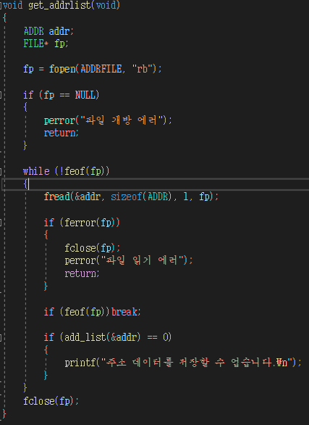
파일로부터 주소 데이터를 리스트에 읽어 들입니다

Slide 5
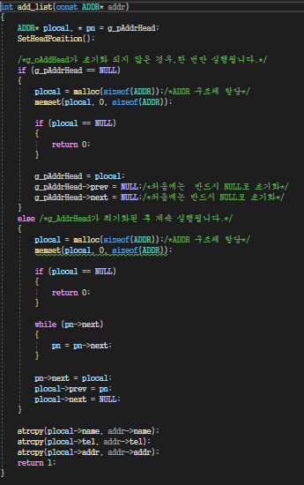
주소 데이터 하나를 리스트에 추가합니다.
추가 함수가 초기화가 초기화 않은 경우, 한 번만 실행됩니다
초기화 되지 않았더면 NULL로 초기화
초기화 되면 각 리스트를 name, tel, addr에 연결

Slide 6
주소 데이터 하나를 이중 링크드 리스트에 추가합니다.

Slide 7
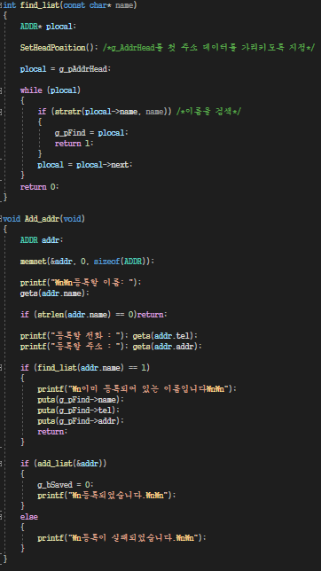
검색 추가 함수
주어진 이름이 주소록에 있는지 검색합니다.
한 명의 주소를 입력 받아 주소록에 추가합니다.
이름 주소 전화번호를 입력 받아 리스트에 추가합니다.
이미 등록 되어있다면 등록 되어 있는 정보를 출력합니다.
이름을 입력 받아 리스트에 있는지 검색합니다.

Slide 8
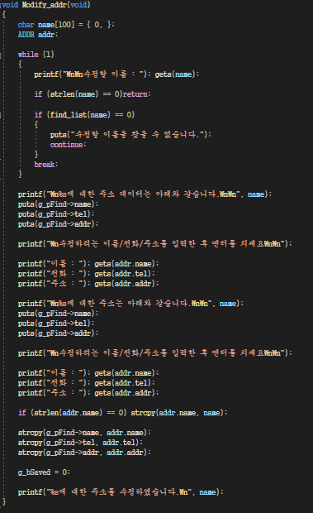
수정함수
검색된 주소 데이터를 재 입력 받아 모두 수정합니다.
수정할 이름 전화 주소를 입력 받아 새로운 정보로 수정합니다.

Slide 9
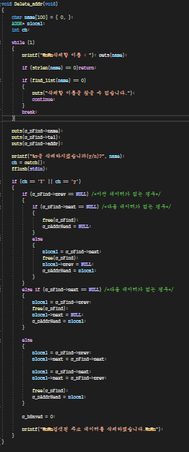
삭제 함수
주소록에서 선택된 이름이 있는 주소 데이터를 삭제합니다.
삭제할 리스트를 검색해 삭제 후 이전 리스트와 다음 리스트를 연결 짓습니다
리스트1
리스트 2
리스트 3

